Slide 1
一站制造
第三章

Slide 2
数仓ODS&DWD层建设
项目开发准备
ods层建表
ods层自动建表
dwd层建表
dwd层自动建表
常见问题

Slide 3
了解Spark的Thrift服务
理解ODS建设逻辑
理解DWD层建设逻辑
掌握ODS层建设实现
掌握DWD层建设实现

Slide 4
项目开发准备
01
git与码云配置
DBeaver环境配置
VScode环境配置
项目初始化
项目规范

Slide 5
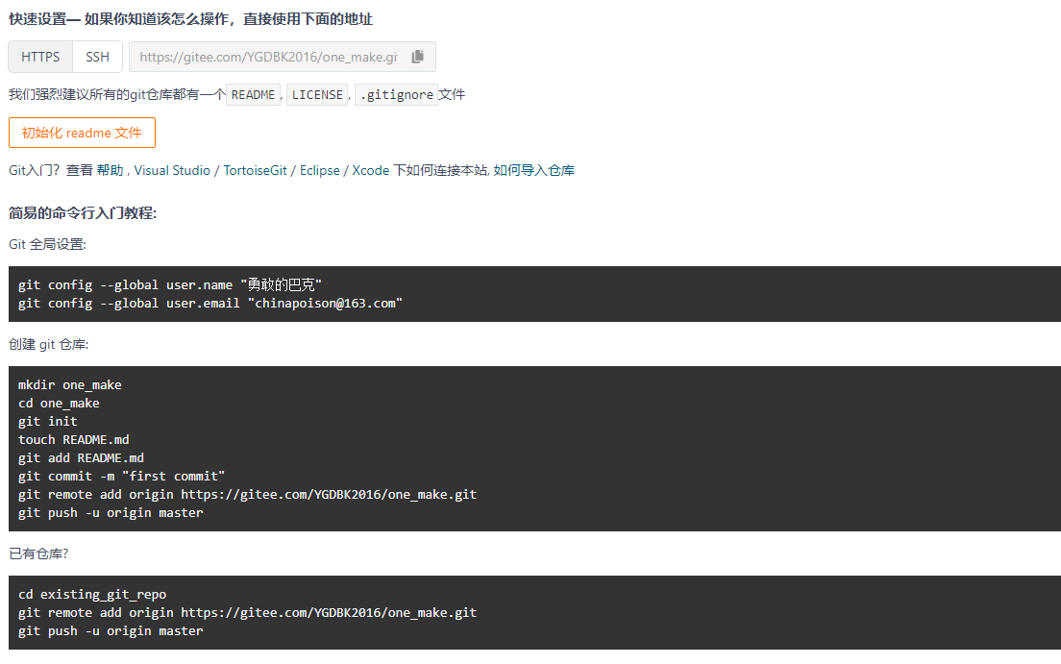
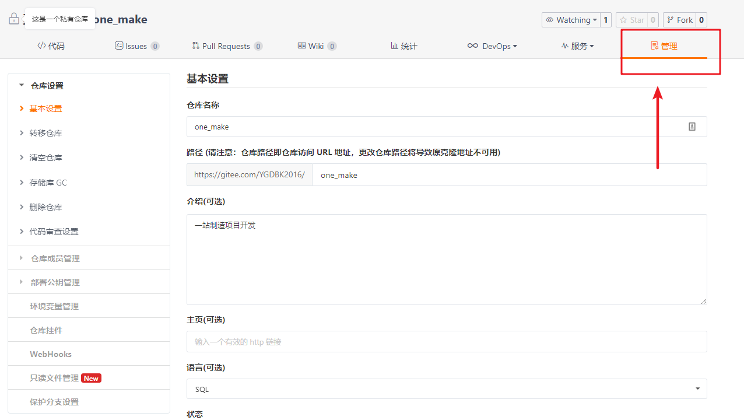
项目开发准备
git与码云配置
一站制造项目将采用DataGrip + VSCode + DBeaver来开发项目。其中使用DataGrip来编写与测试核心代码，VSCode查看文件，DBeaver用来方便查看结果数据。
其次项目中团队开发模式，我们使用git来管理项目版本。我们需要在本机上安装git或TortoiseGit，并在gitee上创建资源库，以确保项目开发同步。
注册码云账号：https://gitee.com/
导入服务器上项目到本地
配置仓库多人团队开发

Slide 6
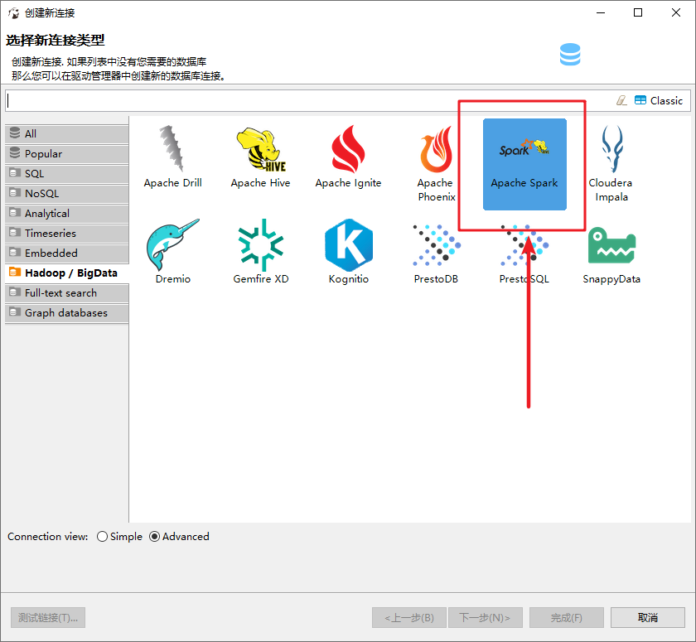
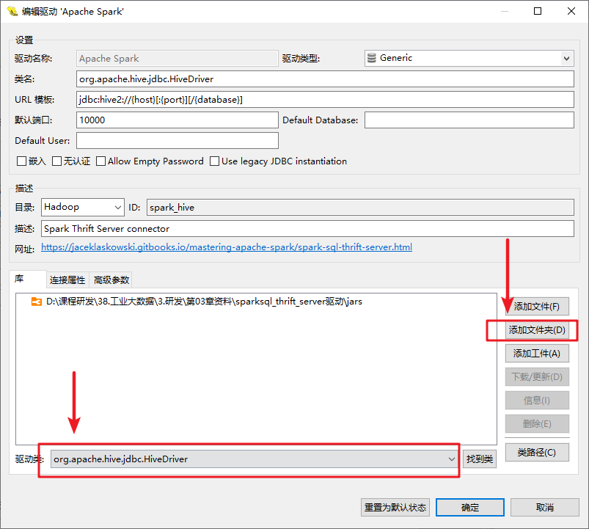
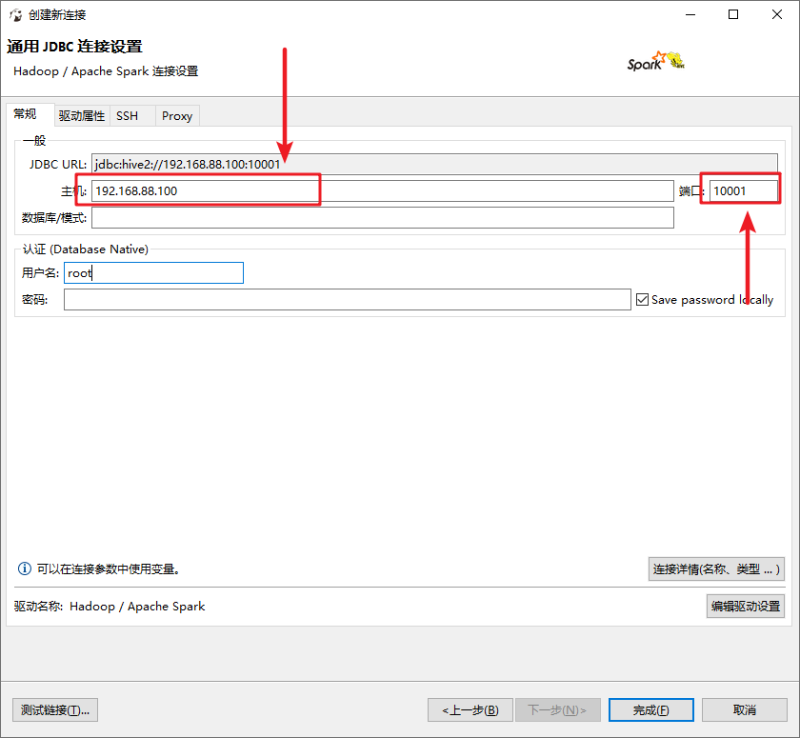
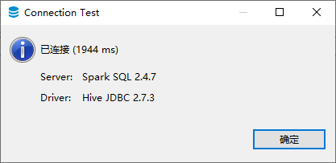
项目开发准备
DBeaver环境配置
1.将资料中的jars.tar.gz解压缩
2.新建DBeaver连接，选择Apache Spark
3.点击添加文件夹，将前面解压的jar包所在的文件夹配置进去
点击找到类，选择hive.jdbc驱动
4.配置thrift server地址和端口号
5.点击测试连接
6.点击完成

Slide 7
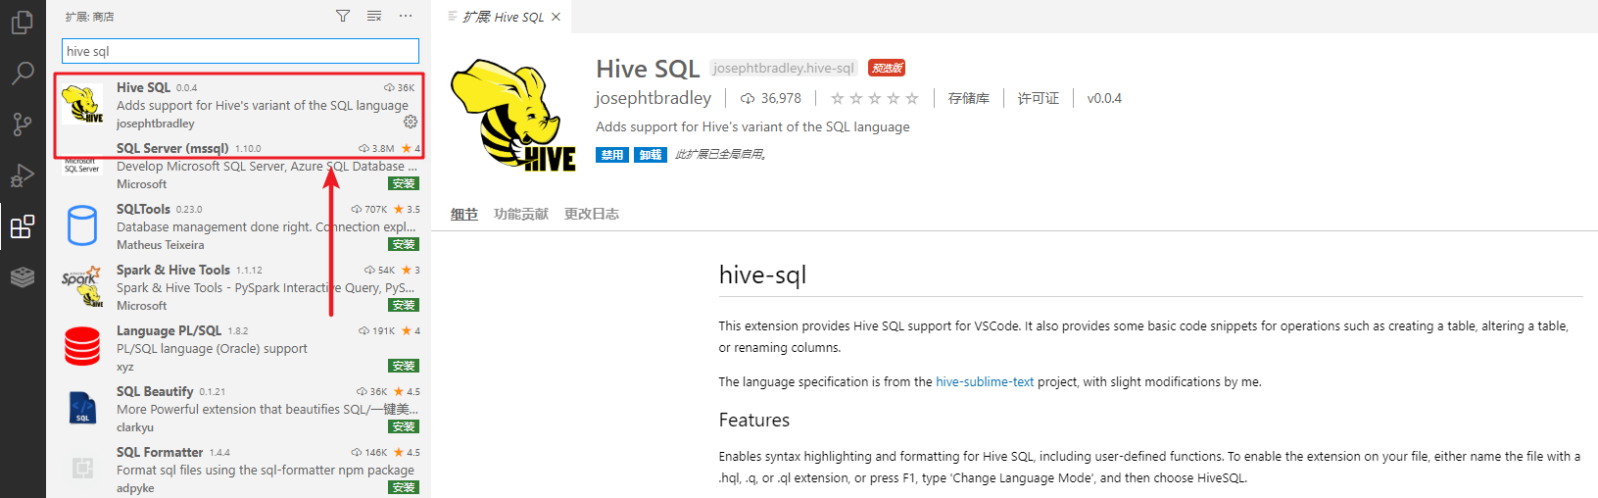
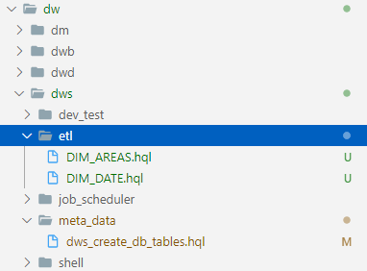
项目开发准备
VScode环境配置
安装Hive SQL插件
安装Material Icon Theme文件夹插件
该插件可以提供更美观、方便的文件夹主题展示。

Slide 8
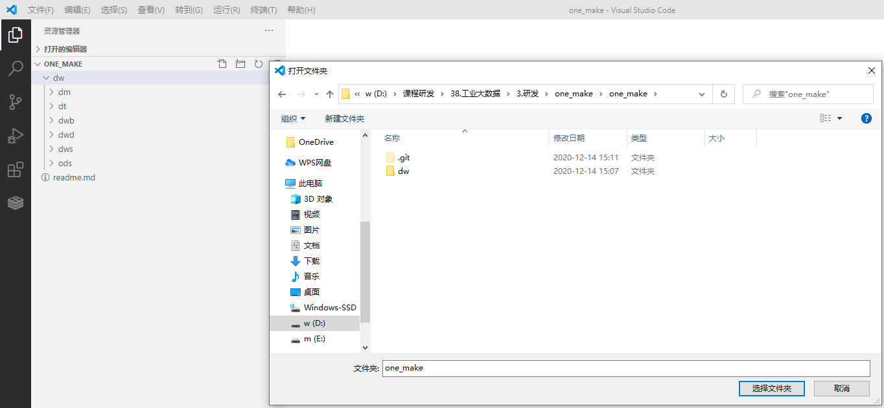
项目开发准备
项目初始化
创建项目目录
创建OneMake工程，以package形式创建auto_create_hive_table模块
在之前克隆下来的OneMake文件夹中，创建 dw 文件夹
在 dw 文件夹中分别创建ods、dwd、dwb、dws、dm、st 文件夹
进入到ods文件夹中，分别创建以下几个文件夹
执行脚本
VSCode打开项目
打开VSCode，并打开文件夹，选择之前克隆的one_make文件夹打开即可
mkdir dw
cd dw mkdir ods dwd dwb dws dm st
meta_data | 建库建表元数据操作相关脚本
etl | ETL相关脚本
shell | 批处理执行相关脚本
job_scheduler | 调度相关脚本
python | python相关脚本

Slide 9
项目开发准备
项目规范
命名规范
所有SQL统一使用小写方式编写
表名小写
表存储路径小写
表的schema信息小写
hive建表规范
ods层使用avro格式建表
除ods层外的其他层，使用orc格式建表

Slide 10
ODS层建表
02
创建ods数据库
创建第一张表

Slide 11
ODS层建表
创建ods数据库
项目将基于Spark SQL来建立数据库、以及数据库表。其中，有一些语法操作，我们可能记不住。所以，我们可以查阅Spark的商业母公司DataBricks的帮助文档。
https://docs.databricks.com/spark/latest/spark-sql/index.html#sql-language
-- 创建数据库 CREATE DATABASE IF NOT EXISTS one_make_ods;

Slide 12
ODS层建表
创建第一张表
查看Oracle中建表DDL
Hive外部表建表语法
创建新增地理区域表
创建分区
查看数据
操作文档：讲义关联资料\ods层创建第一张表.md

Slide 13
ODS层自动建表
03
自动建表实现
自动关联数据实现

Slide 14
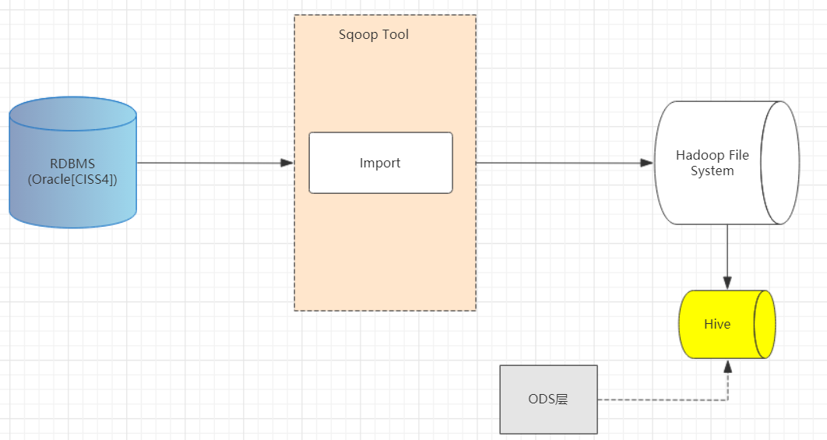
自动创建ODS层

Slide 15
建表
在前两章介绍一站制造项目业务以及导入数据的过程中，已经从oracle中导入102张表的数据到hdfs上。因此ODS层的原始数据，需要创建102张表，并且导入数据对应的分区。如果，通过手动一张张建表的方式导入数据，将耗费极大时间，并且不够灵活，后续增加导入表或修改需要导入的表或数据，将变得非常复杂。思考：如何实现会比较好？

Slide 16
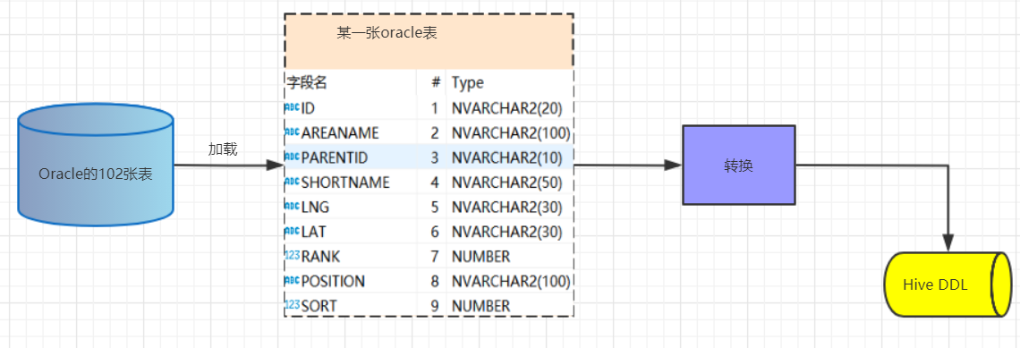
自动创建表

Slide 17
ODS层自动建表
自动建表实现
需求：根据oracle中已导入hdfs的102张表，实现创建hive的ODS层表语法，并执行创建表
分析：
1、已知需要创建表的表名，根据表名去oracle中查询出表的shema信息
包含：列名、列类型、列注释、表注释
2、创建ods层表，使用avro格式，由于导入数据分为全量和增量导入，导入的目录不同，因此建表时，全量表的数据位置指向全量表路径，增量表相同。
3、根据已知的信息，动态拼接hive建表语句，并批量执行建表
4、执行完建表语句后，批量执行创建分区语句，让hive好的hive表，关联上对应分区的数据
建表参考：
hive引擎：讲义关联资料\hive引擎创建avro格式表.hql
sparksql引擎：讲义关联资料\sparksql引擎创建avro格式表.hql
5、查看数据是否导入成功

Slide 18
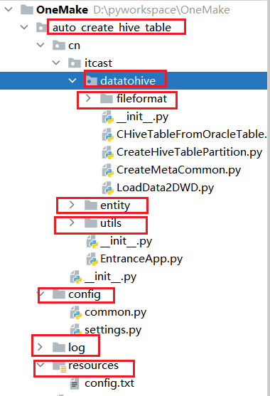
ODS层自动建表
自动建表实现（前置操作）
创建并设置工程OneMake（安装依赖包，cx-Oralce、PyHive等）
创建工程和目录
添加自定义记录日志
自定义记录日志：
添加配置文件
配置文件：
pip install cx-Oracle pip install PyHive

Slide 19
ODS层自动建表
自动建表实现（编写工具类）
配置文件读取工具类
读取文件工具类
获得全量表和增量表工具类
获得oracle和hive连接工具类
获得oracle元数据信息工具类
操作文档：讲义关联资料\自动创建表实现工具类.md

Slide 20
ODS层自动建表
自动建表实现（逻辑实现）
实现自动创建表逻辑：
1、定义oracle、hive表连接
2、编写创建hive数据库逻辑
3、编写创建hive表逻辑
参数：库名、表名、动态目录
动态信息：库名、表名、列名、列类型、列注释、列的取值范围、精度、表属性、数据存储指定的hdfs路径
操作文档：讲义关联资料\自动创建表逻辑实现.md

Slide 21
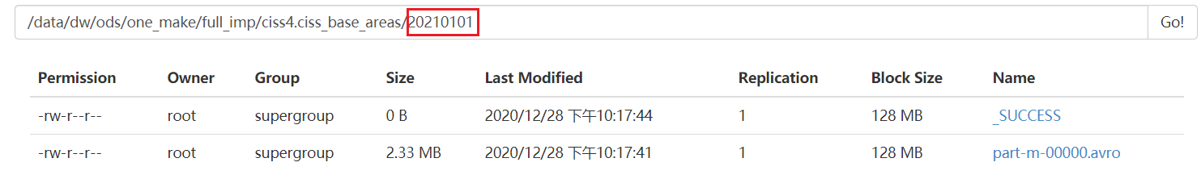
ODS层自动建表
自动关联数据实现
自动导入数据，本质上需要实现让创建好的hive表关联hdfs已导入的数据，而hive表本身为分区表，因此只需要创建对应的分区，让hive表关联上hdfs即可
以ciss_base_areas表为例，查看hdfs数据和分区
hive创建分区命令
根据库名、表名、动态目录、分区，自动创建分区实现
添加到主类中，测试执行
alter table one_make_ods.ciss_base_areas add if not exists partition (dt='20210101') location '/data/dw/ods/one_make/full_imp/ciss4.ciss_base_areas/20210101';
Notes:
recordLog('创建ods层全量表分区...')
createHiveTablePartition = CreateHiveTablePartition(hiveConn)
for tblName in fullTableList:
createHiveTablePartition.executeCPartition(CreateMetaCommon.ODS_NAME, tblName, CreateMetaCommon.FULL_IMP, partitionVal)
recordLog('创建ods层增量表分区...')
for tblName in incrTableList:
createHiveTablePartition.executeCPartition(CreateMetaCommon.ODS_NAME, tblName, CreateMetaCommon.INCR_IMP, partitionVal)

Slide 22
DWD层建表
04
建库建表
导入数据
解决小文件问题

Slide 23
DWD层建表
建库建表
DWD层与ODS层保持一致，但存放的是所有的历史记录。分析：之前的ods导入的新增地理区域表，这个表几乎非常少会变动。一年有时候都未必都变一次，因为国家的区域名一般都是不会变的。所以，我们只需要存储最新的数据即可。所以，在DWD中，无需分区，如果数据有变化，只需要将最新的数据同步进来即可。
项目中，在dwd文件夹中创建目录。
在dwd/meta_data中创建dwd_create_db_tables.hql文件，在这个文件中创建dwd层数据库和dwd层表
DWD层存储所有的历史数据，而且是后续数据处理、分析的主要来源。所以ORC格式存储数据
mkdir dwd/meta_data mkdir dwd/etl mkdir dwd/shell mkdir dwd/job_scheduler mkdir dwd/dev_test
CREATE DATABASE IF NOT EXISTS one_make_dwd;
-- 行政区域表 -- 1. 没有分区 -- 2. 没有分隔符 -- 3. 使用ORC格式 CREATE EXTERNAL TABLE IF NOT EXISTS one_make_dwd.CISS_BASE_AREAS( ID STRING, AREANAME STRING, PARENTID STRING, SHORTNAME STRING, LNG STRING, LAT STRING, RANK INTEGER, POSITION STRING, SORT INTEGER ) COMMENT '行政地理区域表' STORED AS ORC LOCATION '/data/dw/dwd/one_make/CISS_BASE_AREAS';

Slide 24
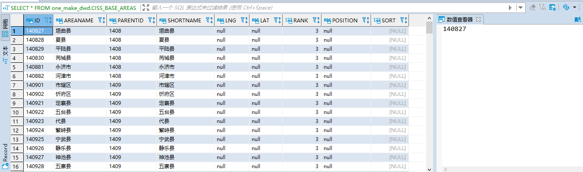
DWD层建表
导入数据
从ods层导入数据到dwd层
insert overwrite table one_make_dwd.ciss_base_areas select id, areaname, parentid, shortname, lng, lat, rank, position, sort from one_make_ods.ciss_base_areas t where t.dt = '20210101';
-- 测试数据 select * from one_make_dwd.ciss_base_areas;
select count(*)from one_make_dwd.ciss_base_areas;
总计47562条数据

Slide 25
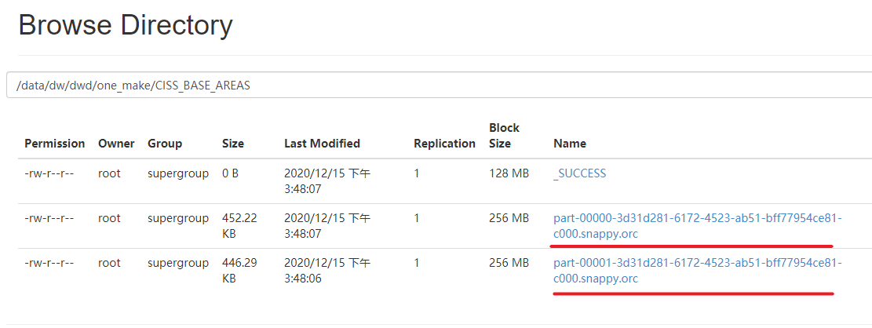
小文件问题
为什么此处生成的是两个orc文件？

Slide 26
DWD层建表
解决小文件问题
小文件数量跟Spark SQL的shuffle分区数量有关系
查看Spark Sql执行计划
查看Spark Job执行明细
操作文档：讲义关联资料\小文件问题.md

Slide 27
DWD层自动建表
05
自动建表实现
自动导入数据实现

Slide 28
DWD层自动建表
自动建表实现
需求：dwd层是从ods层抽取出来的数据，建表的方式与ods层建表方式类似，区别在于dwd层建表指定的格式是orc格式
分析：由于已实现根据oracle表的schema信息自动建表，此处只需要在主类中添加dwd层建表逻辑
实现：
log.info("DWD层创建数据库"); cHiveTableFromOracleTable.executeCreateDbHQL(CreateMetaCommon.DWD_NAME); log.info("DWD层创建表..."); List<String> allTableName = Arrays.stream(tableNameList) .flatMap(list -> list.stream()) .collect(Collectors.toList()); allTableName.stream() .forEach(tblName -> { cHiveTableFromOracleTable.executeCreateTableHQL( CreateMetaCommon.DWD_NAME , tblName, StringUtils.EMPTY); });

Slide 29
DWD层自动建表
自动导入数据实现
导入数据，使用insert override table select 方式，需要根据表schema信息拼insert override语句从ods层导入数据
加载表元数据，执行insert sql
根据表元数据信息和分区信息，生成insert override语句
把导入逻辑代码添加到主类中，测试dwd层数据导入
操作文档：讲义关联资料\dwd层自动导入数据实现.md

Slide 30
常见问题
06
虚拟机速度慢
spark thrift server无法启动

Slide 31
常见问题
虚拟机速度慢
通过free –h查看内存，发现buffer/cache占了大量内存，因为一些数据操作会写在cache中，可以将cache中的数据手动刷入到磁盘中
[root@node1 ~]# free -h total used free shared buff/cache available Mem: 15G 5.0G 176M 442M 10G 9.7G Swap: 2.0G 93M 1.9G
[root@node1 ~]# echo 3 > /proc/sys/vm/drop_caches [root@node1 ~]# free -h total used free shared buff/cache available Mem: 15G 4.9G 10G 442M 648M 9.9G Swap: 2.0G 93M 1.9G

Slide 32
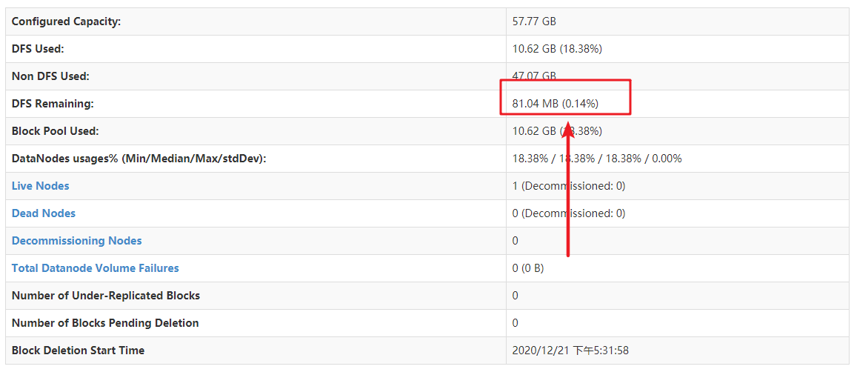
常见问题
spark thrift server无法启动
报错说NN resource is full
因为HDFS所在的节点要撑满了，所以这种情况要清理一下磁盘空间
hdfs dfs -du -h /

Slide 33
数仓ODS&DWD层建设
spark thrift服务
数仓ODS层和DWD层建设
数仓ODS层自动建表实现逻辑
数仓ODS层自动创建分区实现
数仓DWD层建设逻辑

Slide 34
数仓ODS&DWD层建设
理解数仓ODS、DWD层建设
掌握ODS层自动建表、自动分区实现

